Slide 1

第二届互联网安全城市巡回赛
—上海站暨复旦大学沙龙
我的Web应用安全模糊测试之路
@戴城(Vulkey_Chen)

Slide 2


第二届互联网安全城市巡回赛
—上海站暨复旦大学沙龙
WHO AM I
戴城，网络ID：Vulkey_Chen
任职：启明星辰(江苏)
米斯特安全团队联合创始人
主要研究方向：Web应用安全测试
爱好：音乐、运动、写作

Slide 3

我与i春秋
感谢有你
第二届互联网安全城市巡回赛—上海站暨复旦大学沙龙

Slide 4
黑盒测试秘籍
Fuzz 模糊测试 -> 增、删
第二届互联网安全城市巡回赛—上海站暨复旦大学沙龙

Slide 5
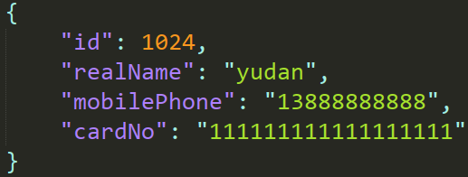
第二届互联网安全城市巡回赛
—上海站暨复旦大学沙龙
被固化的测试思维
Request:
GET /uc/getInfo HTTP/1.1
Host: gh0st.cn
Origin: http://gh0st.cn
...
Response:
这里会怎么测？

Slide 6
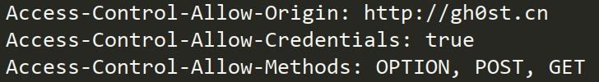
第二届互联网安全城市巡回赛
—上海站暨复旦大学沙龙
被固化的测试思维
Request Header:
CORS 跨域资源共享
Response Header:

Slide 7
第二届互联网安全城市巡回赛
—上海站暨复旦大学沙龙
日常改
Origin List:
http://{domain}.mst.cn/ http://gh0st.cn.mst.cn/
http://{a-z}{domain} http://agh0st.cn/
...

Slide 8
第二届互联网安全城市巡回赛
—上海站暨复旦大学沙龙
Fuzz大法-增
Request:
GET /uc/getInfo?k=v HTTP/1.1
Host: gh0st.cn
Origin: http://gh0st.cn
...
JSON格式
JSONP跨域劫持

Slide 9
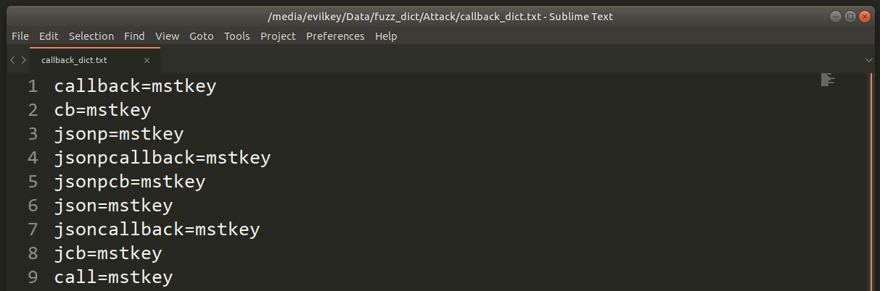
第二届互联网安全城市巡回赛
—上海站暨复旦大学沙龙
Fuzz大法-增
callback_dict.txt

Slide 10
第二届互联网安全城市巡回赛
—上海站暨复旦大学沙龙
Fuzz大法-增
GET /uc/getInfo?callback=mstkey HTTP/1.1
GET /uc/getInfo?cb=mstkey HTTP/1.1
GET /uc/getInfo?jsonp=mstkey HTTP/1.1
...
mstkey({"id":1024,"realname":"yudan","mobilePhone":"13888888888","cardNo":"111111111111111111"})

Slide 11
第二届互联网安全城市巡回赛
—上海站暨复旦大学沙龙
Fuzz大法-增
分析、关联、整合

Slide 12
第二届互联网安全城市巡回赛
—上海站暨复旦大学沙龙
Fuzz大法-增-对比分析
Request:
GET /uc/getInfo HTTP/1.1
Host: gh0st.cn
...
少什么，加什么
URL的组成：
scheme://host:port/path?query#hash

Slide 13
第二届互联网安全城市巡回赛
—上海站暨复旦大学沙龙
Fuzz大法-增-关联整合
id=1024
realName=yudan
mobilePhone=13888888888
cardNo=111111111111111111

Slide 14
第二届互联网安全城市巡回赛
—上海站暨复旦大学沙龙
Fuzz大法-增-关联整合
u
user
usr
a
account
acc
...
uid
userid
usrid
aid
accountid
accid
...
+
id
realName
mobilePhone
cardNo
=

Slide 15
第二届互联网安全城市巡回赛
—上海站暨复旦大学沙龙
Fuzz大法-增-关联整合
key=value
{"key":"value"}
JSON格式
响应报文
Fastjson
反序列化
JSON格式
请求参数

Slide 16
第二届互联网安全城市巡回赛
—上海站暨复旦大学沙龙
Fuzz大法-增-关联整合
access=1
access=true
access=y
access=yes
adm=1
adm1n=1
adm1n=true
adm1n=y
adm1n=yes
admin=1
admin=true
admin=y
admin=yes
adm=true
adm=y
adm=yes
dbg=1
dbg=true
dbg=y
dbg=yes
debug=1
debug=true
debug=y
debug=yes
edit=1
edit=true
edit=y
edit=yes
grant=1
grant=true
grant=y
grant=yes
test=1
test=true
test=y
test=yes
隐藏参数

Slide 17
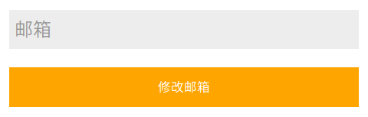
第二届互联网安全城市巡回赛
—上海站暨复旦大学沙龙
Fuzz大法-删
Request:
POST /uc/changeEmail HTTP/1.1
Host: **
...
mail=admin%40gh0st.cn&token=md5(token)

Slide 18
第二届互联网安全城市巡回赛
—上海站暨复旦大学沙龙
Fuzz大法-删
Request:
POST /uc/changeEmail HTTP/1.1
Host: **
...
mail=admin%40gh0st.cn&token=
↓
mail=admin%40gh0st.cn
Request:
POST /uc/changeEmail HTTP/1.1
Host: **
...
mail=admin%40gh0st.cn&token=md5(token)
删value
删key=value

Slide 19
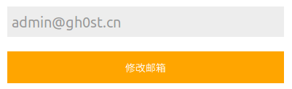
第二届互联网安全城市巡回赛
—上海站暨复旦大学沙龙
增的组合拳
Request Post Data:
mail=admin%40gh0st.cn&token=md5(token)
Add GET Data:
http://gh0st.cn/uc/changeEmail?mail=admin@gh0st.cn
http://gh0st.cn/uc/changeEmail

Slide 20
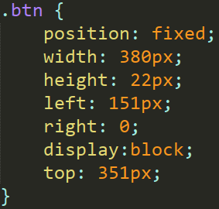
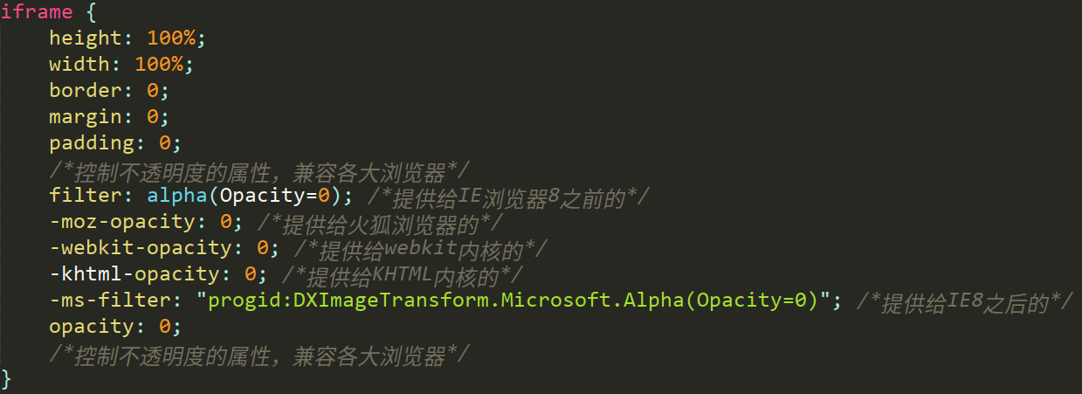

第二届互联网安全城市巡回赛
—上海站暨复旦大学沙龙
增的组合拳
http://gh0st.cn/uc/changeEmail?mail=admin@gh0st.cn

Slide 21






Slide 22


第二届互联网安全城市巡回赛
—上海站暨复旦大学沙龙

